Slide 1
Организация лабораторных и фасовочных работ
Красноярский государственный медицинский университет им. проф. В.Ф. Войно-Ясенецкого Минздрава России Фармацевтический колледж
Выполнила: студентка 202 группы
Черенова А.В.
Красноярск 2020

Slide 2
Для ускорения изготовления индивидуального и увеличения количества готовых лекарственных средств аптеки производят лабораторные и фасовочные работы.
Под лабораторными работами понимается изготовление концентратов, полуфабрикатов и внутриаптечных заготовок. Для проведения лабораторных и фасовочных работ в аптеке с большим объемом рецептуры в соответствии с рекомендациями приказа М3 РФ № 309 от 1997 г. выделяются специальные помещения:
1) Заготовочная концентратов и полуфабрикатов (дефектарская)
2) Фасовочная

Slide 3
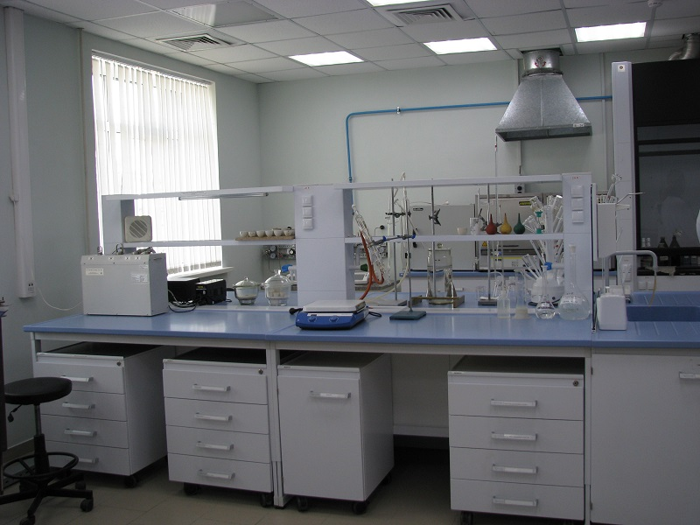
Заготовочная концентратов и полуфабрикатов (дефектарская)
S = 12 м2 со шлюзом S = 3 м2. Дефектарская предназначена для проведения лабораторных работ с использованием асептических условий, поэтому вход в нее возможен только через шлюз и к этому помещению предъявляются точно такие же требования, как и к асептическому блоку.

Slide 4
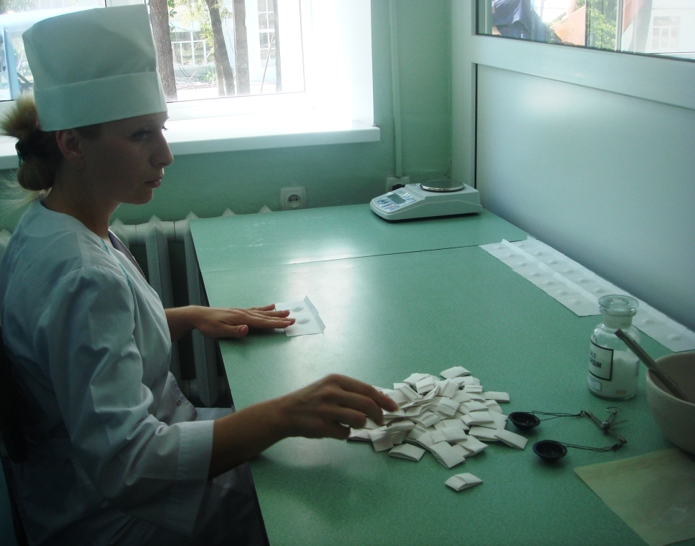
Фасовочная
S = 12 - 20м2. Она предназначена для проведения фасовочных работ. Фасовочные оборудуются столами для фасовки жидких и сухих лекарств, стульями, шкафами для хранения посуды и вспомогательных материалов, раковиной для мытья рук, вертушками для хранения препаратов, аптечными тележками. Она оснащается различными весами, бюреточной установкой, дозаторами для расфасовки. В дефектарской работает провизор-технолог дефектар, в должностные обязанности которого входит проведение лабораторных работ.

Slide 5
Фасовочная
В расфасовочной работают фасовщицы, занимающиеся расфасовкой и дозированием изготовляемых в аптеке лекарственных средств, а также продукции промышленного производства, поступающей в аптеку в не расфасованном виде. При небольшом объеме рецептуры лабораторные и фасовочные работы осуществляются в помещениях, где изготавливается ИЛС, т.е. в асептической и ассистентской комнатах.

Slide 6
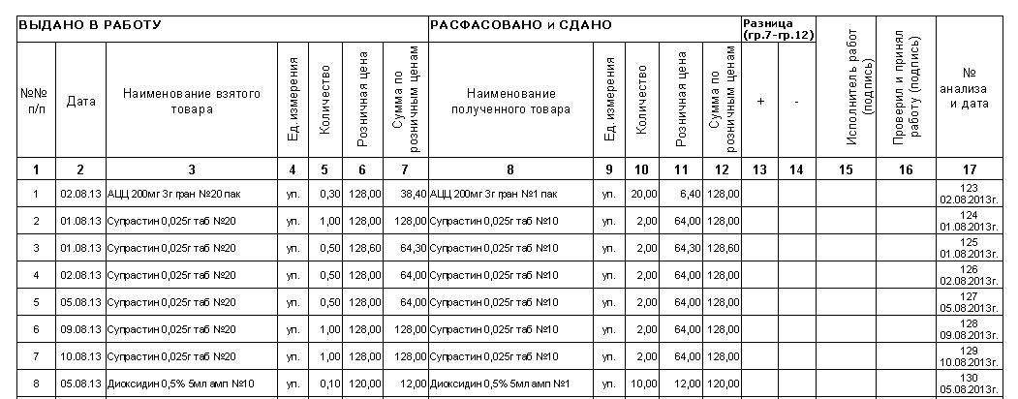
Лабораторные и фасовочные работы учитываются в журналах учета лабораторных и фасовочных работ, в аптеке ведется 2 таких журнала для раздельного учета лабораторных и фасовочных работ.
журнал лабораторно-фасовочных работ

Slide 8
журнал лабораторно-фасовочных работ
Эти журналы должны быть постранично пронумерованы, прошнурованы, скреплены печатью аптеки и подписями директора и главного бухгалтера. Записи в журнал вносятся немедленно, после окончания соответствующей работы..

Slide 9
журнал лабораторно-фасовочных работ
В журнале учета лабораторных работ учитывается также количество и стоимость очищенной воды, отпущенной населению в чистом виде. Эта стоимость также составляет дооценку. В конце месяца работники, ответственные за лабораторные и фасовочные работы, подсчитывают в журнале объем выполненных работ в суммовом выражении, а также суммы дооценки и уценки. Дооценка и уценка оформляется справкой о дооценке и уценке по лабораторным и фасовочным работам реализации услуг в одном экземпляре .

Slide 10
При лабораторных работах в графе 4 показываются все полученные ингредиенты, входящие в состав внутриаптечной заготовки. Журнал состоит из двух частей: "Выдано в работу" и «Расфасовано, изготовлено и сдано». В них регистрируются наименование, количество и стоимость взятого в работу сырья и готовой продукции, соответственно.
В графе 7 показывается розничная цена медицинского товара (сырья) и посуды, выданных для фасовки, а в графе 14 - фактическая розничная цена за единицу фасовки готовой продукции, исходя из розничной стоимости медикаментов (сырья) и упаковки тарифа и т.д. В конце месяца подсчитываются суммы по графам 8 и 15, а разница (результат округления) показывается в графах 19 и 20 по каждой лабораторной работе или виду фасовки.
В журнале учитываются стоимость и количество отпущенного населению по рецептам спирта в чистом виде.

Slide 11
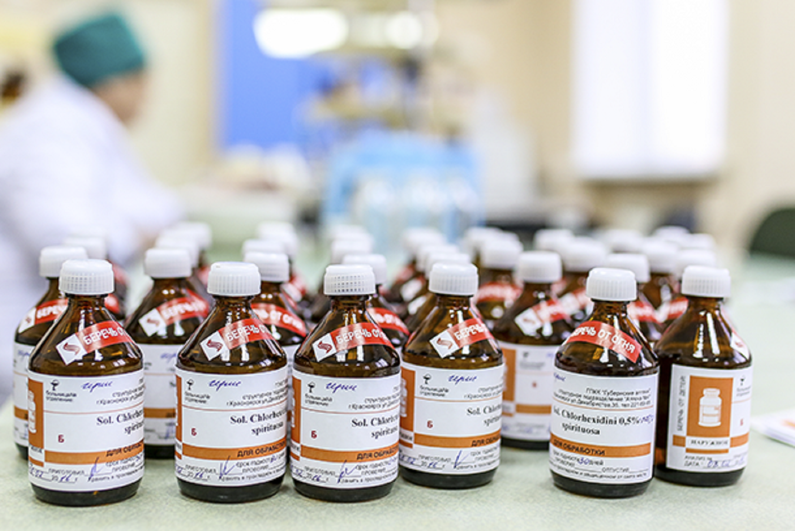
Цена внутриаптечной заготовки состоит из стоимости:
лекарственных веществ, в т.ч. воды;
аптечной посуды (тары);
вспомогательных материалов (пробок, колпачков, этикеток и т.п.);
тарифа за изготовление (т.е. стоимости работ по изготовлению заготовки).

Slide 12
Стоимость цен на лекарственные вещества, посуду, вспомогательные материалы и величина тарифов определяется руководителем аптечной организации путем утверждения прейскуранта цен. При выполнении лабораторных и фасовочных работ может возникнуть разница между стоимость взятого в работу сырья и стоимостью готовой продукции.
Эта разница образуется в результате округления стоимости одной единицы готовой продукции. Если стоимость сырья больше стоимости готовой продукции, то образуется уценка. Если стоимость сырья меньше стоимости готовой продукции, то образуется дооценка.
Итоговые суммы уценок и дооценок отражаются в отчете аптеки за месяц: сумма уценки списывается на издержки обращения, а сумма дооценки приходуется как товар. Суммы уценки и дооценки ежемесячно отражаются в справке о дооценке и уценке по лабораторно-фасовочным работам (форма № А-2.8), реализации работ и услуг.

